Slide 1
Программирование на Python
Лекция 2
Начинаем программировать

Slide 2
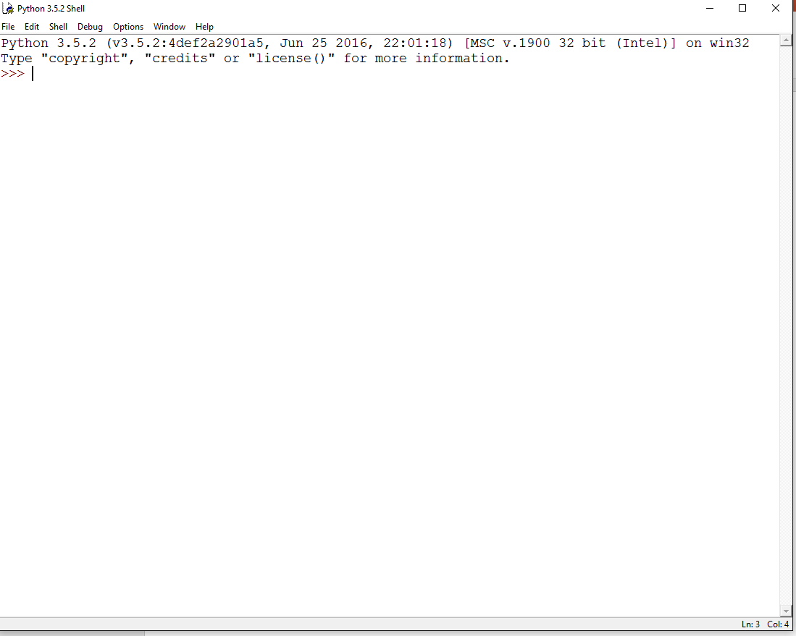
Запуск интерпретатора
Что дальше?

Slide 3
Интерактивный режим по сравнению со скриптом
Интерактивный режим Python
Команды построчно вводятся и выполняются непосредственно в оболочке Python
Скрипт
Набор команд (строк) вводится в файле с использованием текстового редактора и затем выполняется интерпретатором Python

Slide 4
Основные понятия Python

Slide 5

Выражение
Выражение в терминологии программирования - это команда, выполняющая законченное действие. Таким действием может быть вычисление некоего значения, создание какой-либо структуры данных, команда, управляющая выполнением программного кода, вызов функции или метода или что-то иное.
Любое выражение в Python должно завершаться символами возврата каретки и перевода строки, которые вставляются в программный код нажатием клавиши

Slide 6
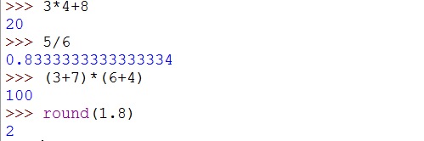
Пример выражений

Slide 7
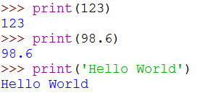
Константы
Фиксированные значения, такие как числа, буквы и строки называются “константами”, потому что их значение не изменяется
Числовые константы вводятся как обычные числа
Строковые константы вводятся в одинарных (') или двойных (") кавычках

Slide 8
Переменные
Переменная - это определенное место в памяти компьютера, в котором программа хранит данные для последующего их извлечения по “названию” заданной переменной
Программисты сами выбирают названия переменных
Позже содержимое переменной можно изменить
x
12.2
x = 12.2
y = 14
y
14

Slide 9
Переменные
Переменная - это определенное место в памяти компьютера, в котором программа хранит данные для последующего их извлечения по “названию” заданной переменной
Программисты сами выбирают названия переменных
Позже содержимое переменной можно изменить
12.2
x = 12.2
y = 14
x
100
y
14
x = 100

Slide 10
Правила Python для названия переменных
Название переменной должно начинаться с буквы или нижнего подчеркивания _
Должно состоять из букв и может включать числа и нижние подчеркивания
Регистр имеет значение
Хорошие названия: spam eggs spam23 _speed
Плохие названия: 23spam #sign var.12
Отличающиеся названия: spam Spam SPAM

Slide 11
Зарезервированные слова
Использование зарезервированных слов не допускается в названии переменных/идентификаторов
and del for is raise assert elif from lambda return break else global not try class except if or while continue exec import pass yield def ﬁnally in print as with
Notes:
Like a dog .... food ... food ...

Slide 12
Операторы присваивания
Перед тем как использовать переменную, ее следует объявить.
Если мы попытаемся обратиться к еще не объявленной переменной, то получим сообщение об ошибке
Мы присваиваем переменной значение с помощью оператора присваивания (=)
Оператор присваивания состоит из выражения справа и переменной для хранения результата
x = 3.9 * x * ( 1 - x )

Slide 13
Переменная - это место в памяти, используемое для хранения значения (0.6)
x
0.6
0.6
0.6
x = 3.9 * x * ( 1 - x )
0.4
Справа находится выражение. После вычисления выражения результат помещается в (присваивается) x.
0.93

Slide 14
Переменная - это место в памяти, используемое для хранения значения. Содержимое в переменной значение можно обновить, заменив исходное значение (0.6) на новое (0.93).
x
0.6 0.93
x = 3.9 * x * ( 1 - x )
Справа находится выражение. После вычисления выражения результат помещается в (присваивается) x.
0.93

Slide 15
Числовые выражения
Оператор | Операция
+ | Сложение
- | Вычитание
* | Умножение
/ | Деление
// | Целочисленное деление
** | Степень
% | Остаток
Из-за отсутствия на компьютерной клавиатуре математических символов для обозначения математических операций мы используем "компьютерные символы"
Звездочкой обозначается умножение
Возведение в степень в математике обозначается по-другому

Slide 16
Правила приоритетов операторов
От наивысшего приоритета к наименьшему:
Выражения в скобках всегда выполняются первыми
Возведение в степень
Умножение, деление и остаток
Сложение и вычитание
Слева направо
Скобки
Степень
Умножение
Сложение
Слева направо

Slide 17
>>> x = 1 + 2 ** 3 / 4 * 5
>>> print( x )
11
1 + 2 ** 3 / 4 * 5
1 + 8 / 4 * 5
1 + 2 * 5
Скобки
Степень
Умножение
Сложение
Слева направо
1 + 10
11

Slide 18
Приоритет операторов
Скобки
Степень
Умножение
Сложение
Слева направо
Запомните правила сверху вниз
При написании кода используйте скобки
При написании кода используйте наиболее простые математические выражения для легкости понимания
Разбивайте длинные математические выражения на короткие для четкости восприятия
Тест: x = 1 + 2 * 3 - 4 / 5

Slide 19
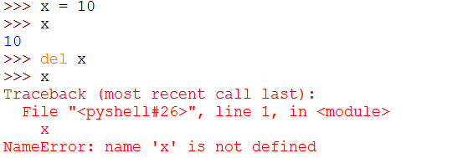
Удаление переменных
Python также предоставляет нам возможность удалить не нужную более переменную.
Это делает оператор del. Имена удаляемых переменных перечисляются за ним и разделяются запятыми.

Slide 20
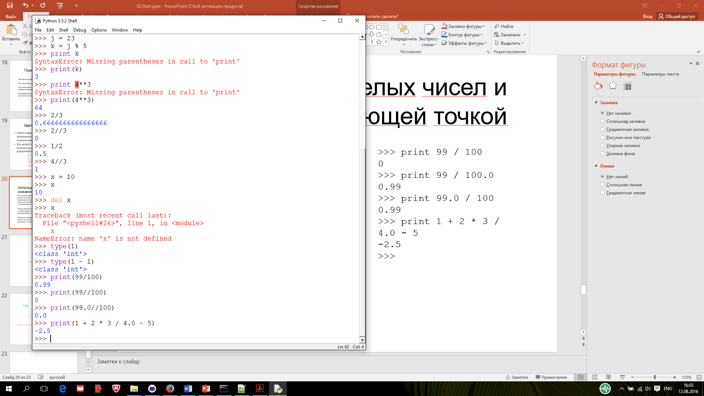
Использование целых чисел и значений с плавающей точкой
Если один операнд является целым числом, а другой - значением с плавающей точкой, результатом является значение с плавающей точкой.
Также результатом будет число с плавающей точкой при делении целых чисел
Перед выполнением операции целое число преобразуется в значение с плавающей точкой

Slide 21
Что такое “тип” данных?
В Python переменные, литералы и константы имеют “тип” данных
Python знает разницу между целым числом и строкой
Например “+” означает “сложение” при использовании с числами и “конкатенацию” - со строками
>>> print(99/100)
0.99
>>> print(99//100)
0
>>> print(99.0//100)
0.0
>>> print(1 + 2 * 3 / 4.0 - 5)
-2.5
>>>
конкатенировать = соединить

Slide 22
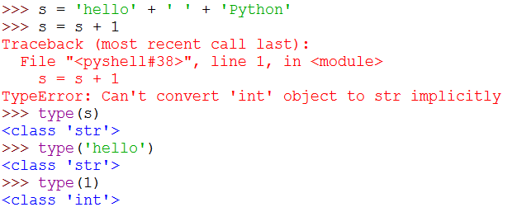
Тип имеет значение
Python знает “тип” всех используемых данных
Некоторые операции запрещены
К строке нельзя “прибавить 1”
Воспользуйтесь функцией type(), чтобы узнать тип данных

Slide 23
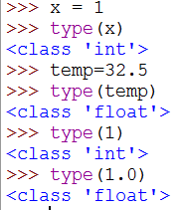
Типы чисел
Числа имеют два основных типа
Целые числа: -14, -2, 0, 1, 100, 401233
Значения с плавающей точкой имеют дробную часть:
-2.5 , 0.0, 98.6, 14.0
Остальные типы чисел являются комбинацией целых чисел и значений с плавающей точкой

Slide 24
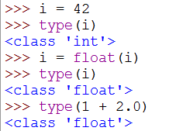
Преобразование из одного типа в другой
При использовании в выражении целого числа и значения с плавающей точкой, целое число неявно преобразуется в значение с плавающей точкой
Явное преобразование выполняется с помощью встроенных функций int() и float()

Slide 25
Строки
Строки заключаются либо в одинарные, либо в двойные кавычки
'Python'
“Django”
Если строка заключена в одинарные кавычки, в ней не допускаются символы одинарных кавычек и наоборот.
Фрагмент текста задается при помощи тройных кавычек.

Slide 26
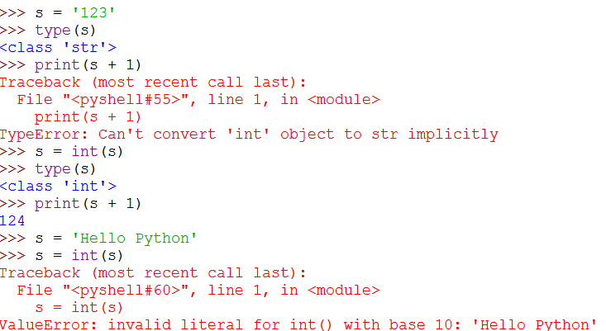
Преобразование строк
Функции int() и float() можно также использовать для преобразования строк в целые числа и наоборот
Если строка состоит не из числовых значений, Python выдаст ошибку

Slide 27
Функции
В выражениях активно используются функции, которые выполняют уже более сложные действия над значениями, чем простое сложение или умножение.
Значения, которые функция будет обрабатывать, или ее параметры, записываются за ее именем и заключаются в круглые скобки. Если таких параметров несколько, они разделяются запятыми.

Slide 28
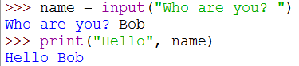
Ввод данных пользователем
Функция input() позволяет Python читать данные, введенные пользователем
Функция input() возвращает строку

Slide 29
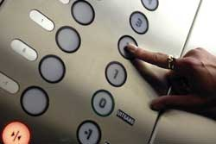
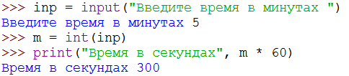
Преобразование введенных пользователем данных
Часто необходимо преобразовать введенные пользователем данные в число с помощью функции преобразования типа
К проблеме обработки ошибок ввода мы вернемся позднее

Slide 30
Комментарии в Python
Python игнорирует всю строку после символа решетки #
Для чего нужны комментарии?
Чтобы пояснить последующую часть кода
Задокументировать информацию об авторе кода или другую вспомогательную информацию
Отключить строку кода, возможно, временно

Slide 31
# Получить название файла и открыть его
name = input('Enter file:')
handle = open(name, 'r')
text = handle.read()
words = text.split()
# Посчитать частоту использования слов
counts = dict()
for word in words:
counts[word] = counts.get(word,0) + 1
# Найти наиболее часто используемое слово
bigcount = None
bigword = None
for word, count in counts.items():
if bigcount is None or count > bigcount:
bigword = word
bigcount = count
# Конец
print (bigword, bigcount)

Slide 32
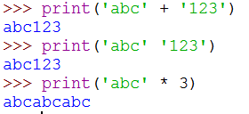
Операции со строками
Некоторые операции применимы к строкам
+ означает “конкатенацию”
* означает “несколько конкатенаций”
Python знает разницу между строкой и числом и в соответствии с этим выполняет все операции

Slide 33
Имена переменных
Так как программисты сами выбирают имена переменных, есть несколько общих “правил” их написания
Мы даем переменным имена, помогающие помнить назначение данных, на которые они ссылаются (“символические имена” - “памятка”)
Переменные с хорошим именем могут смутить новичков, потому что могут напоминать зарезервированные слова
https://ru.wikipedia.org/wiki/Мнемоника

Slide 34
x1q3z9ocd = 35.0
x1q3z9afd = 12.50
x1q3p9afd = x1q3z9ocd * x1q3z9afd
print (x1q3p9afd)
a = 35.0
b = 12.50
c = a * b
print (c
Что делает этот код?
hours = 35.0
rate = 12.50
pay = hours * rate
print pay

Slide 35
Упражнение
Напишите программу, которая предлагает пользователю ввести отработанные часы и ставку заработной платы для расчета суммы заработной платы.
Введите часы: 35
Введите ставку: 2.75
Заработная плата: 96.25

